Slide 1
3.2.2基本初等函数的导数公式(二)

Slide 2
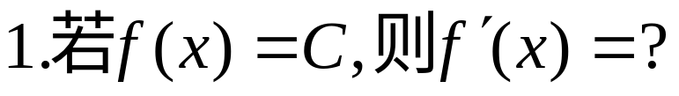
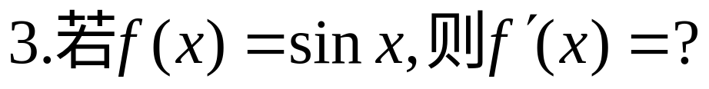
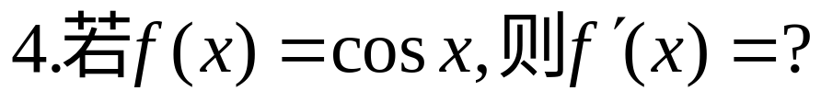
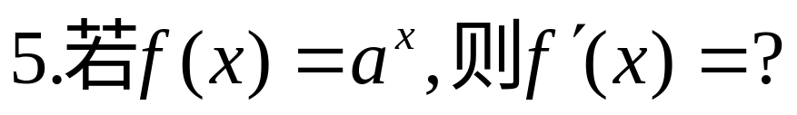
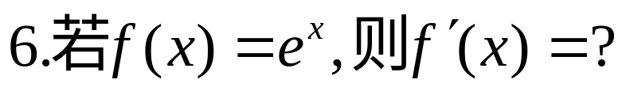
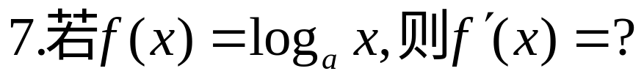
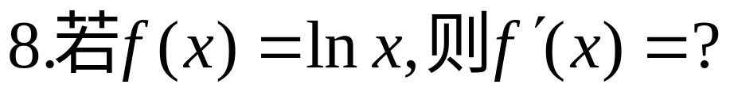
再回首

Slide 3
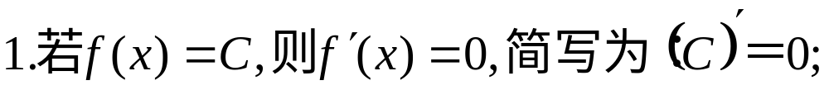
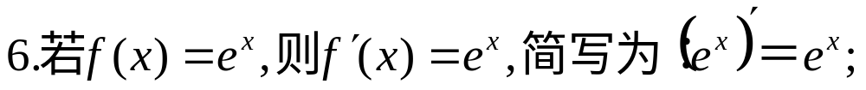
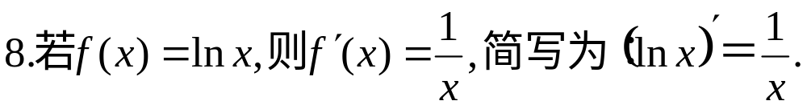
知识点一:基本初等函数的导数公式
为了方便,今后可以直接使用下面的基本函数的导数公式

Slide 4
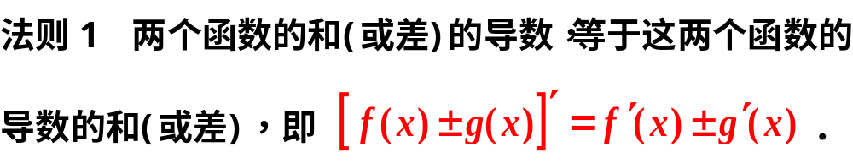
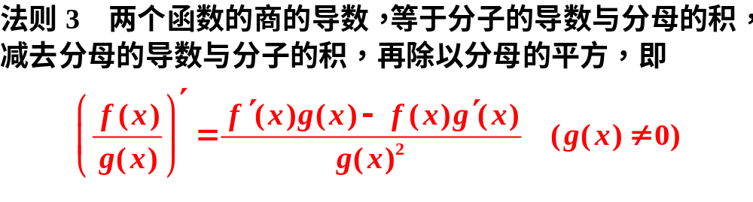
知识点二:导数运算法则
法则2:两个函数的积的导数，等于第一个函数的导数乘以第二个函数加上第一个函数乘以第二个函数的导数.

Slide 5
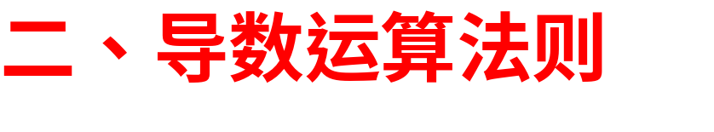
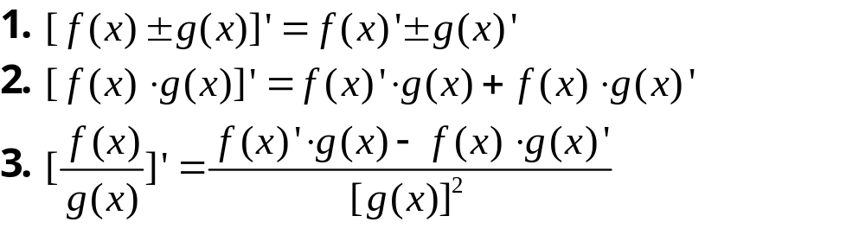
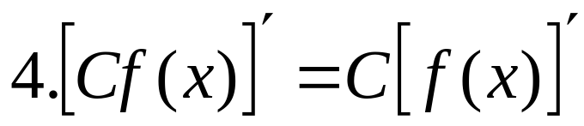
知识点二:导数运算法则

Slide 6
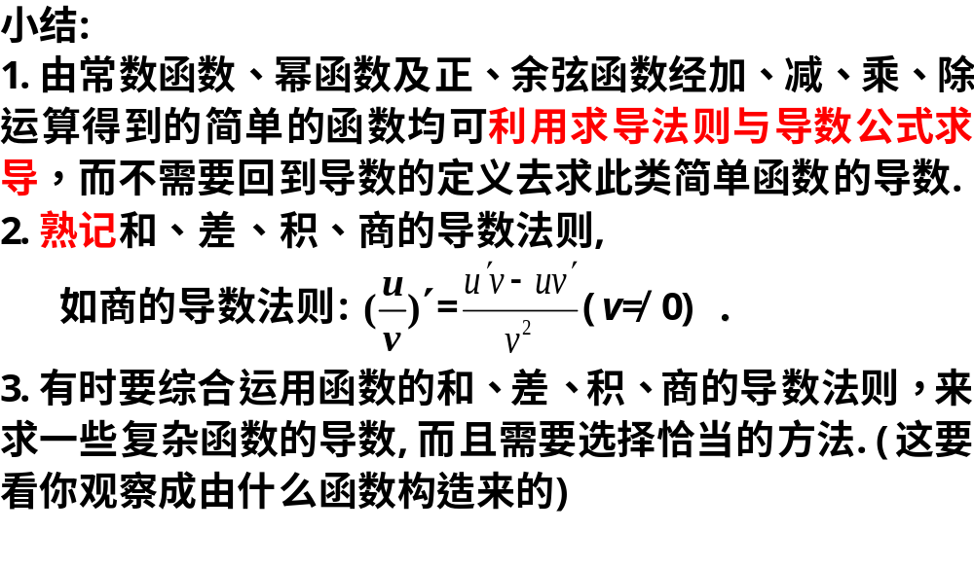
知识点二:导数运算法则

Slide 7
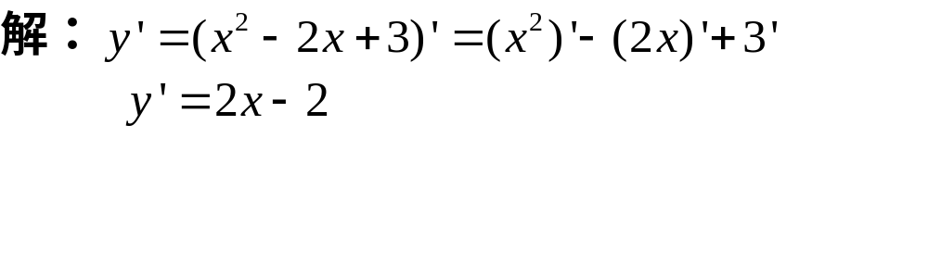
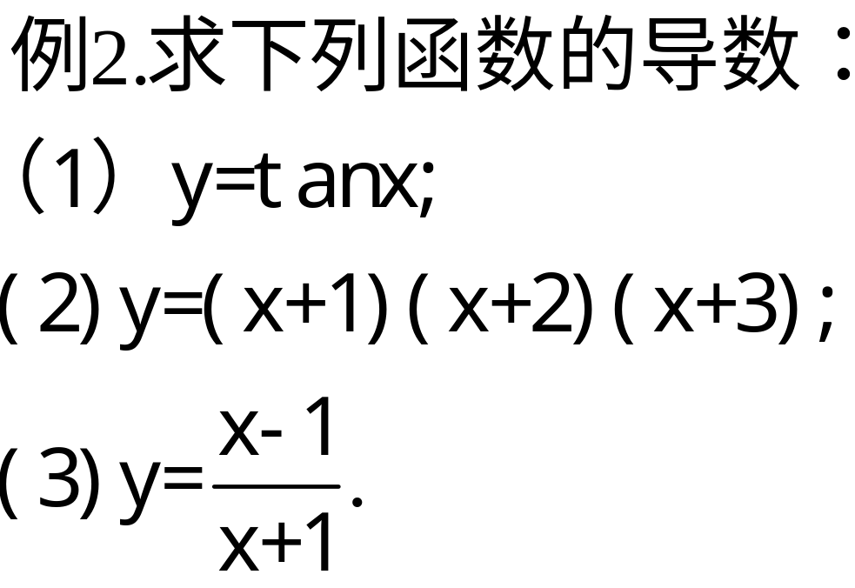
题型一:求函数的导数

Slide 8
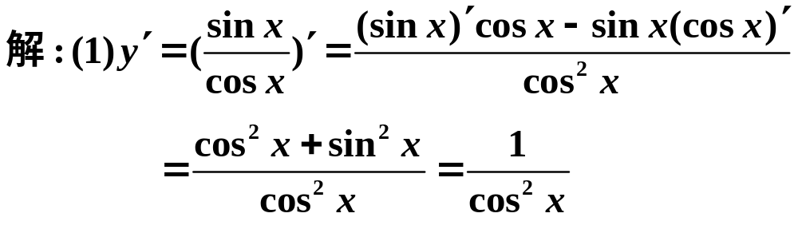
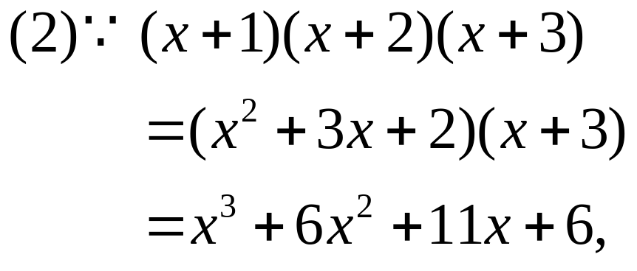
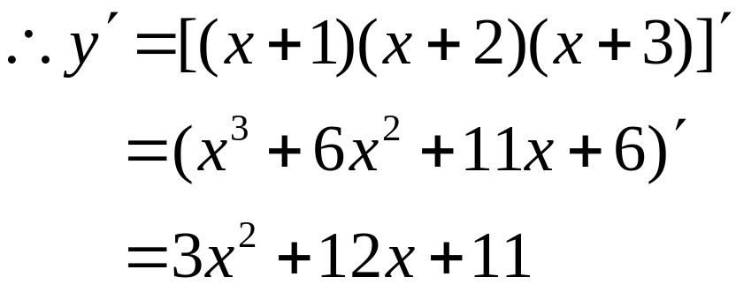
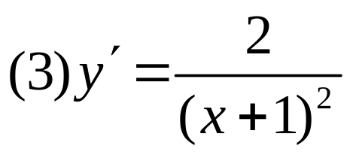

Slide 9
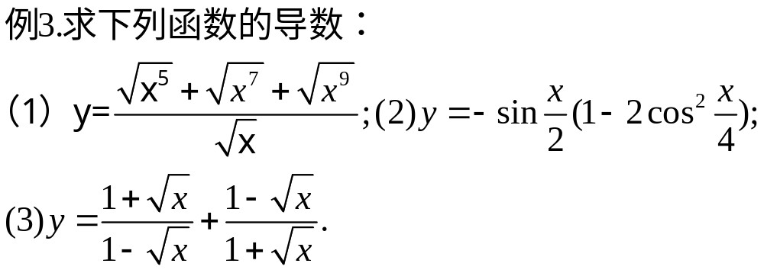
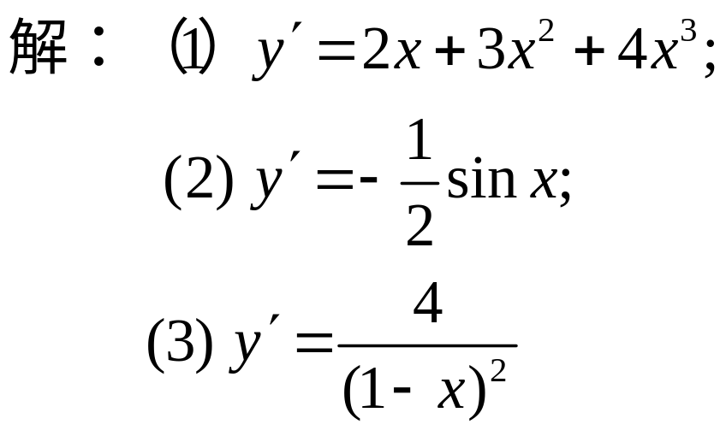
分析：对于比较复杂的函数表达式，如果直接用求导数的法则，会使解题过程繁琐冗长，且容易出错，可先对函数解析式进行恒等变形，化简后再求导.

Slide 10
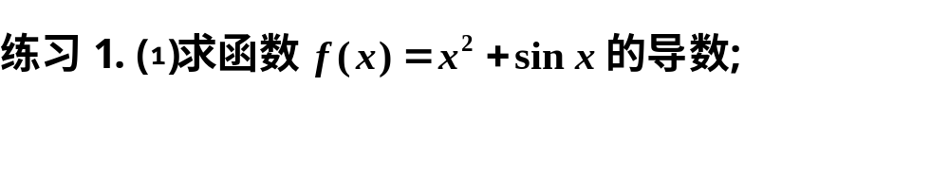
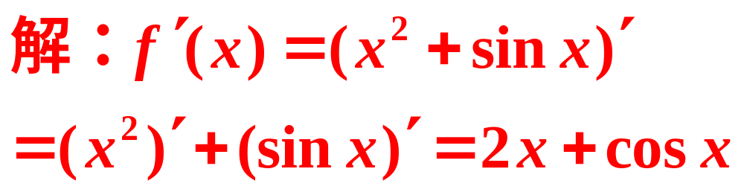

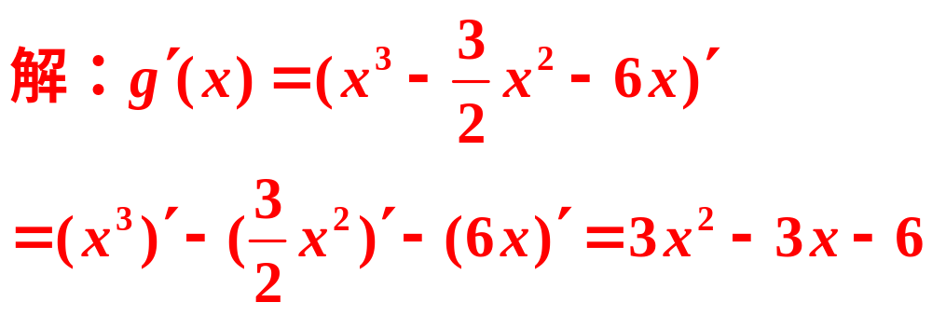
Notes:
例1答案2

Slide 11
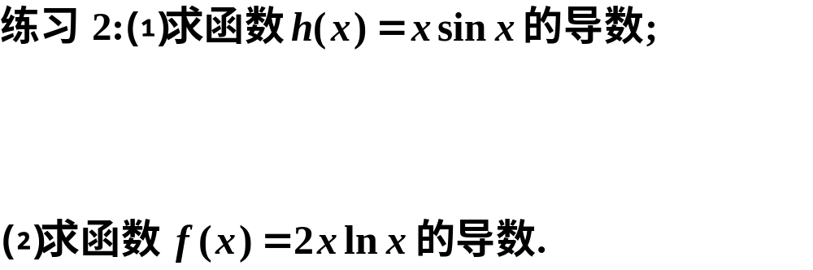
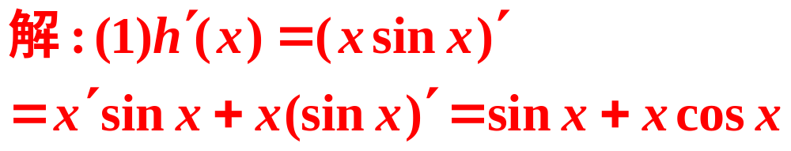
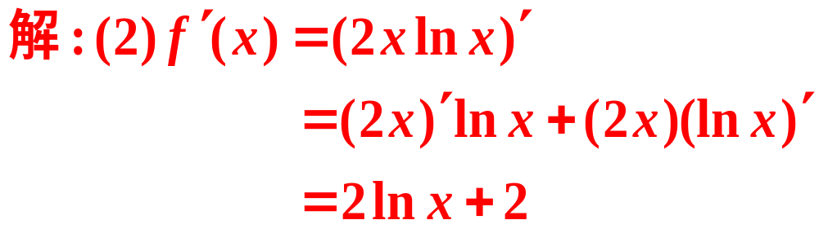
Notes:
例2答案

Slide 12
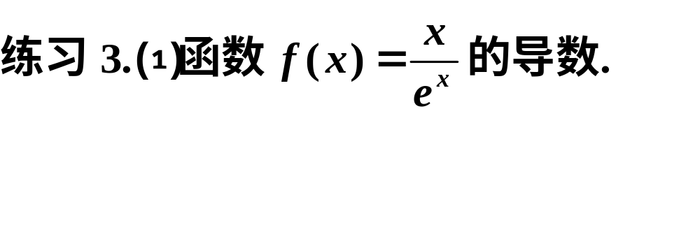
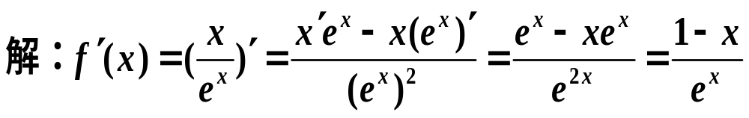
Notes:
例3答案

Slide 13
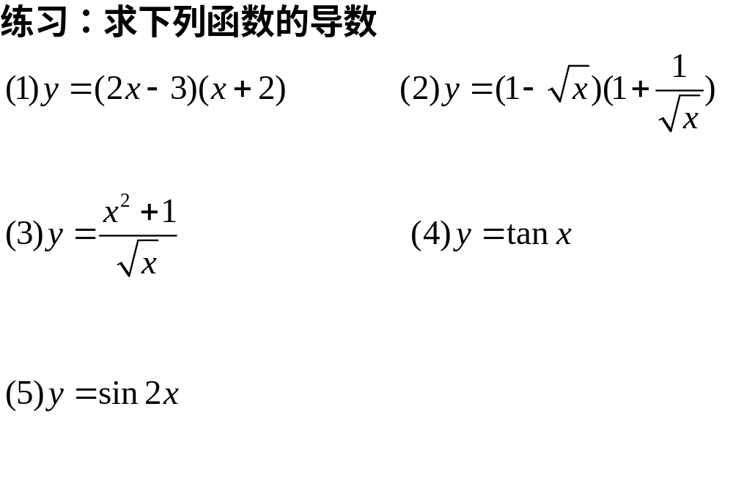
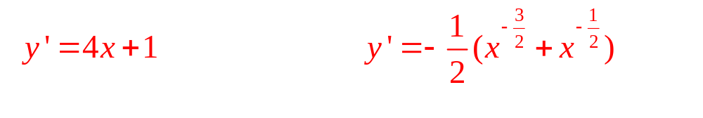
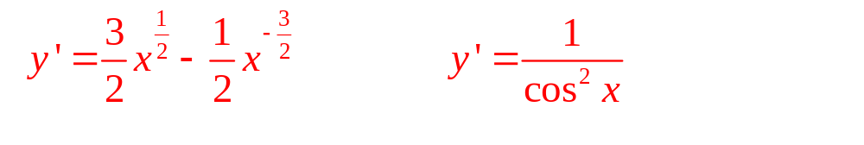
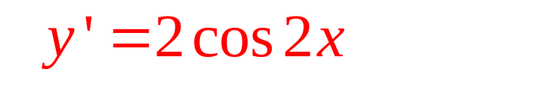
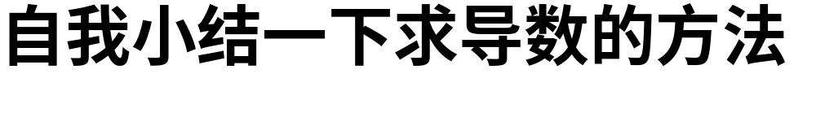
Notes:
作业及练习

Slide 14
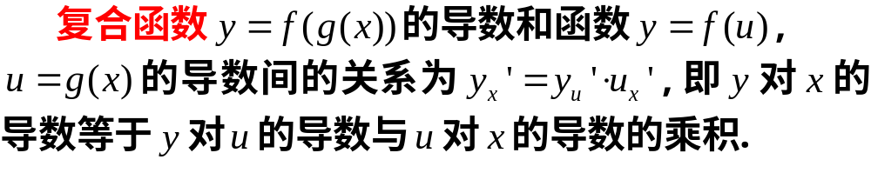
方法归纳一：求导数
1.对于函数求导，一般要遵循先化简，后求导的基本原则，要注意变换的等价性。
2.正确理解和掌握求导法则和求导公式是灵活求导数的前提条件。

Slide 15
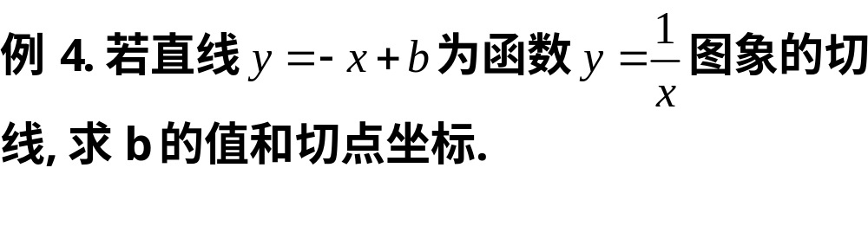
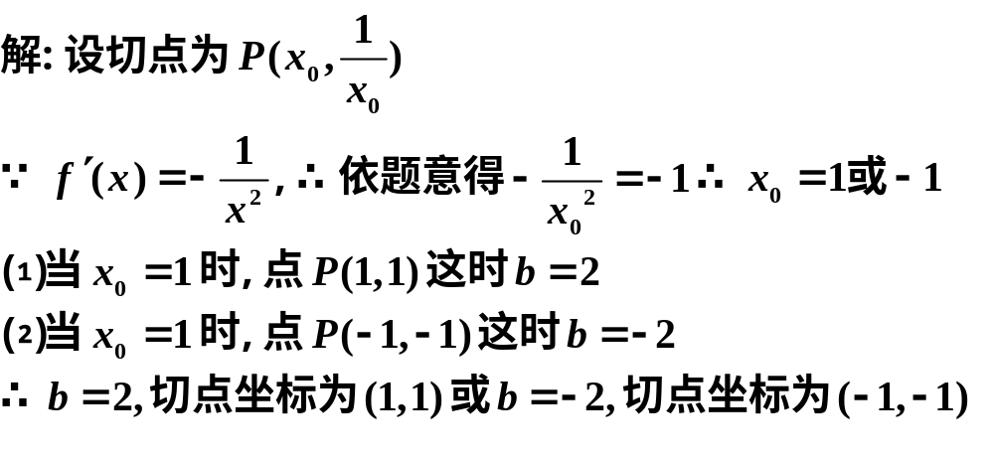
题型二:求曲线的切线方程

Slide 16
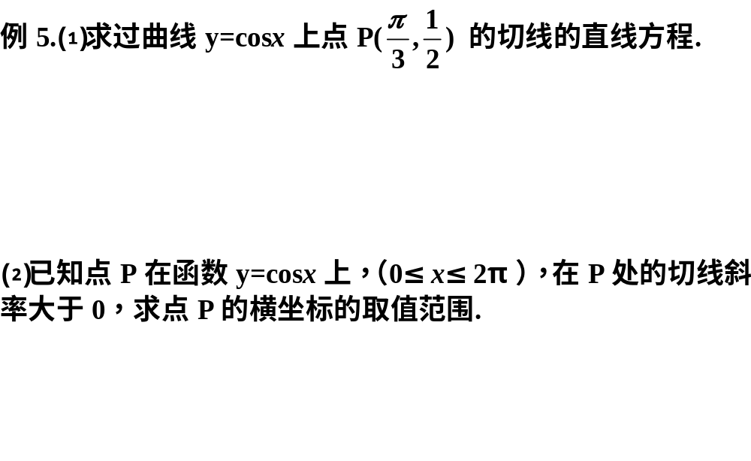
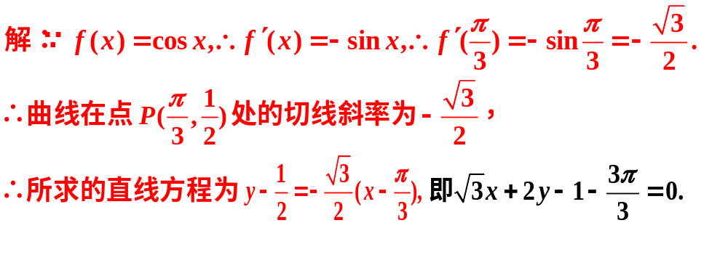
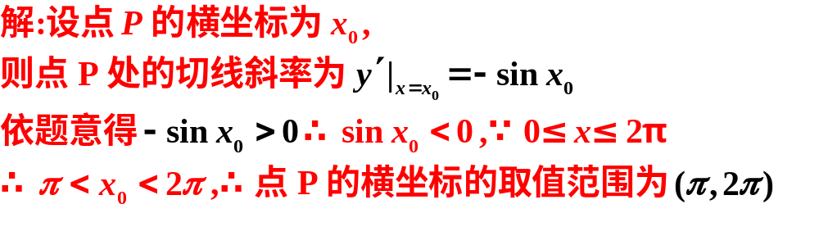
Notes:
例3

Slide 17
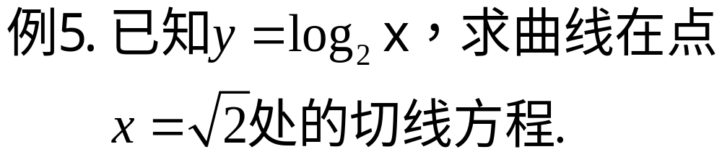
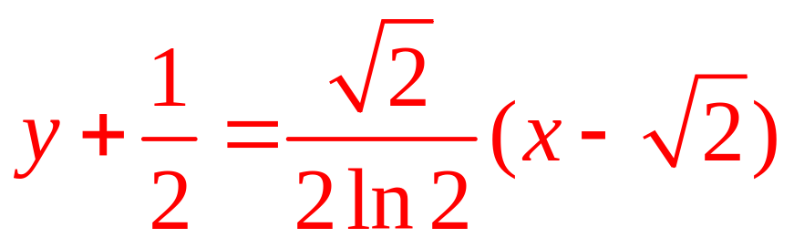
看几个例子:

Slide 18
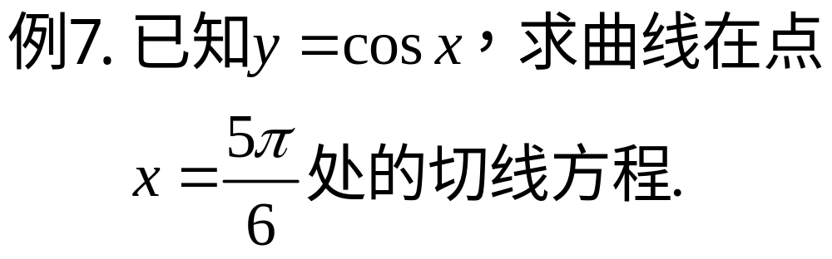
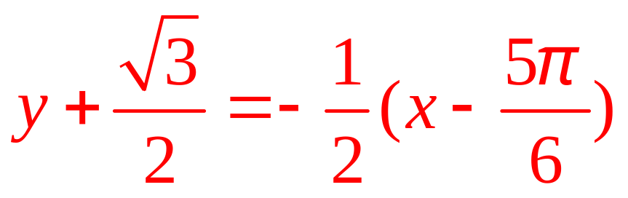

Slide 19
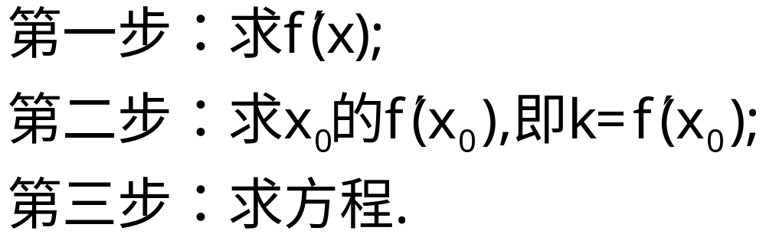
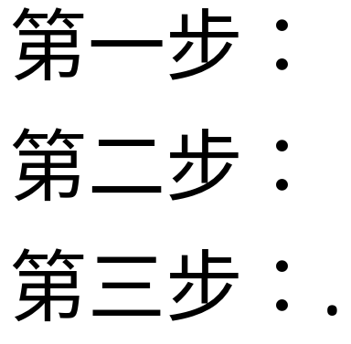
方法归纳二：求切线与切点
求切线的步骤：
已知切线的斜率求切点坐标：
设切点坐标为P(x_{0 ,} y₀)
求x₀处的导数
求x_{0.}

Slide 20
作业
1.第二教材P74－75当堂检测与课后巩固练习

Slide 21
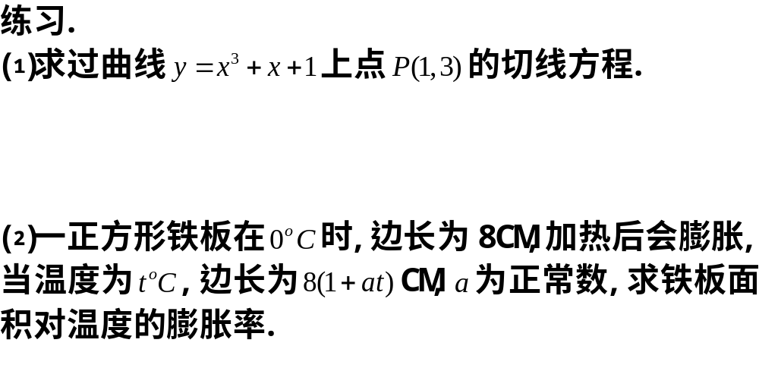


Notes:
例3

Slide 22





Notes:
作业及练习

Slide 23





Notes:
作业及练习

Slide 24

Notes:
作业及练习

Slide 25




Notes:
例3

Slide 26



Notes:
例3

Slide 27
Notes:
知识要点3

Slide 28




例4:求下列函数的导数:
答案:

Slide 29


例5.某运动物体自始点起经过t秒后的距离s
满足s= -4t³+16t².
(1)此物体什么时刻在始点?
(2)什么时刻它的速度为零?
解:(1)令s=0,即1/4t⁴-4t³+16t²=0,所以t²(t-8)²=0,解得:
t₁=0,t₂=8.故在t=0或t=8秒末的时刻运动物体在
始点.
即t³-12t²+32t=0,
解得:t₁=0,t₂=4,t₃=8,
故在t=0,t=4和t=8秒时物体运动的速度为零.

